Slide 1
empresyonizm

Slide 2
İzlenimcilik olarak da bilinen Empresyonizm akımı 19. yüzyılda Fransada vücut bulmuştur. Akım ortaya çıktığı yüzyılda tüm sanat dallarına etki ederek varlığını tamamlamıştır.
Akımın ismi ise Claude Monet’nin Gün Doğumu adlı tablosundan gelmektedir.
İzlenimciler, yaşamı, doğayı olduğu gibi anlatmak yerine onların kendilerinde bıraktığı etkilerle anlatırlar. Tabiatı, nesneleri, olayları izlenimciler nesnelliği bir kenara bırakarak ele alırlar.
İzlenimciler hayale karşı büyük bir ilgi duyarlar ve eserlerinde soyut tasvirlere bolca yer vermektedirler.

Slide 3
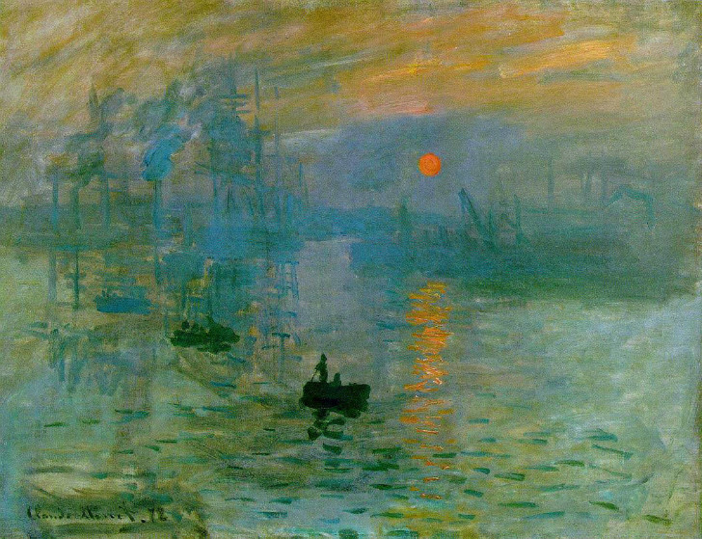
Gün Doğumu (İzlenim) adlı olan bu tablo güneşin doğuşunda La Havre Limanı’nı göstermektedir. Monet’in anlatmak istediği şey bir tan vakti güneş ışınlarının su yüzeyindeki harelenmeleri ve belli bir an içinde gök ve deniz yüzeylerinde meydana gelen ışık dalgalanmalarıdır. Monet esasen resmine verdiği isimle, resmin karakterini açık olarak belirtmiştir. Monet’in özgür fırça vuruşları, anlık algılarını tuvale aktarması sonucu çıkan taslaksı görünüm ve anındalık duygusu, esere etkileyici sabah görünümü olarak yansımıştır. Monet tarzı o zaman için bir devrim niteliğindeydi.
Claude Monet

Slide 4
Empresyonizm akımında, genellikle dünyada olan durumlar ya da dış dünya ile ilgili olan hiçbir olay ya da duruma yer verilmez. Bunun yerine daha çok olması istenen hayal ya da duyguların resmedilmesi ön planda tutulmuştur. Çünkü onların söyledikleri dış dünya değil, bu dünyanın hayalleriyle bezenmiş izlenimleridir. Empresyonizm, her şeyden önce özgürlüğün sembolüdür. Böylece izlenimci resimde renklerin özgürlüğü sağlandığından sistemsiz bir coşkunluk vardır. Empresyonizm eserleri, günümüzde de halen çok yoğun bir ilgi görmeye devam etmektedir.

Slide 5
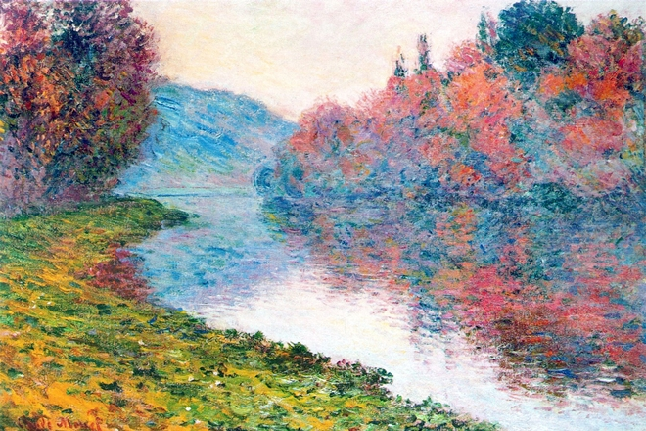

Slide 6
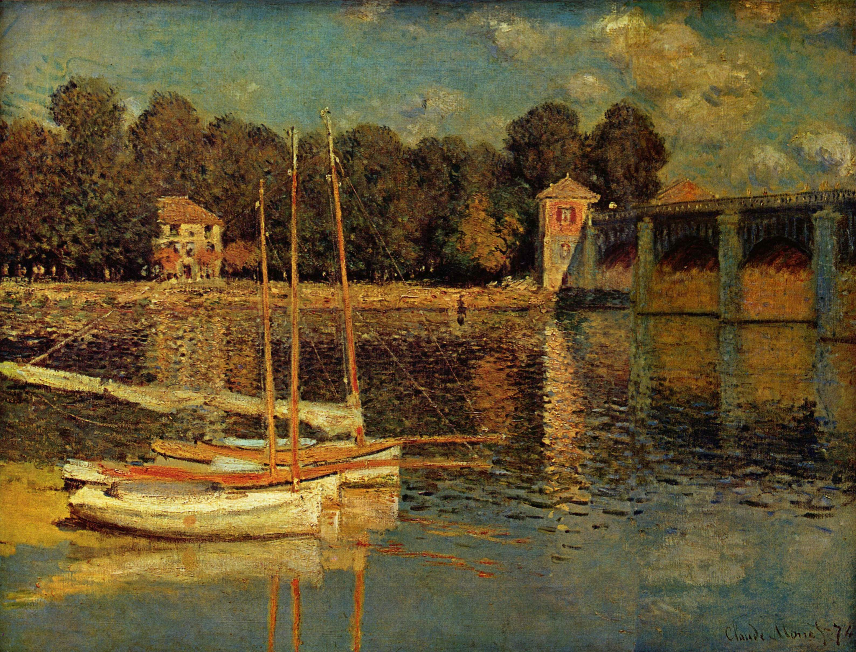

Slide 7
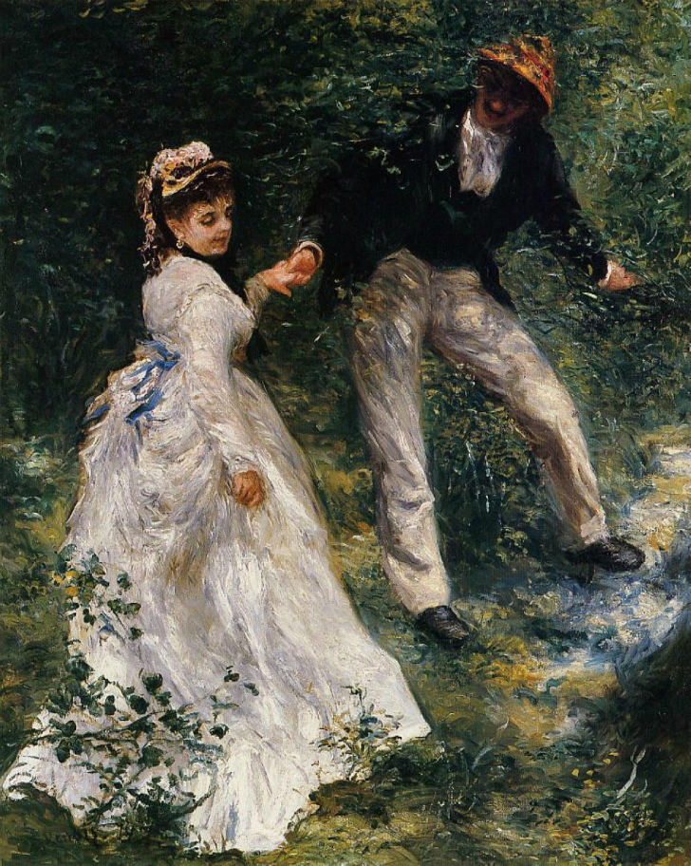
Renoir
Renoir bu çalışmasında hızlı ve titrek fırça darbeleriyle kadının giysisinin hafifliğini, yaprakların hışırdamasını ve figürler üzerindeki ışık oyunlarını vermeyi başarır. Bu sahne, ağaçların arasından süzülen ve giysilerin üzerinde duran ışığın etkisini çalışmak için bir bahanedir.

Slide 8
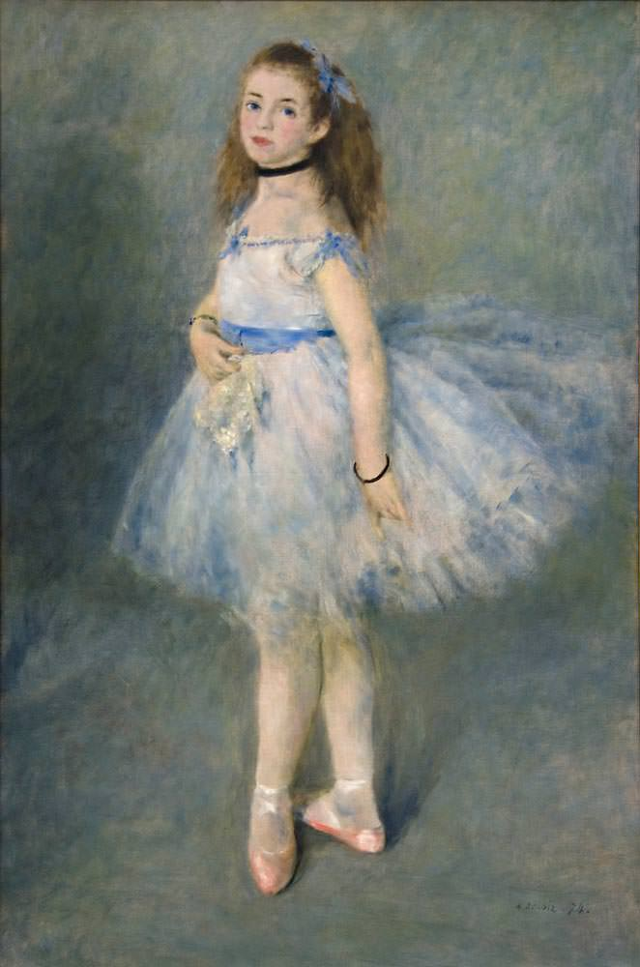
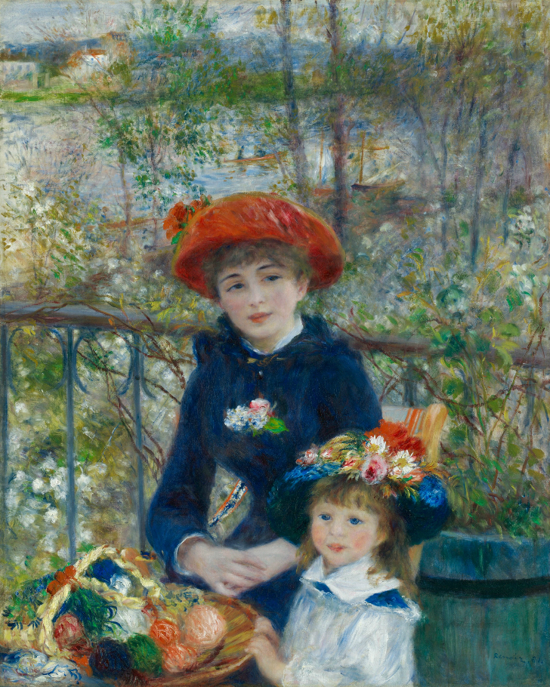

Slide 9
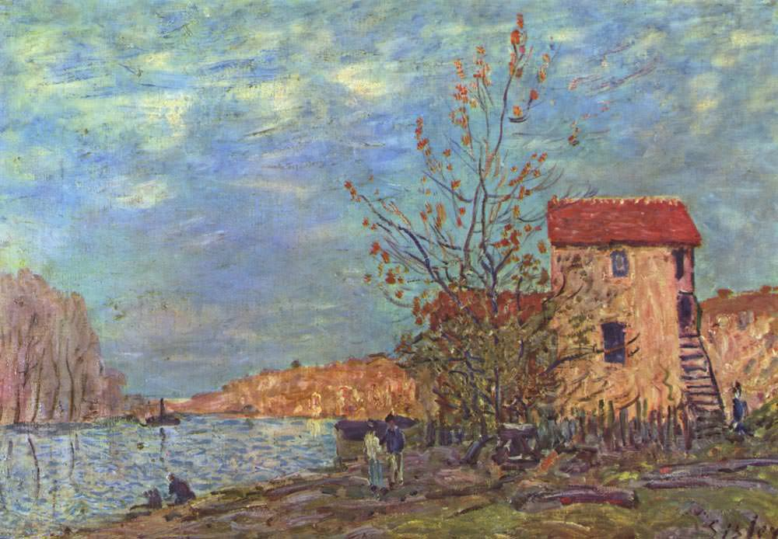
Moret

Slide 10
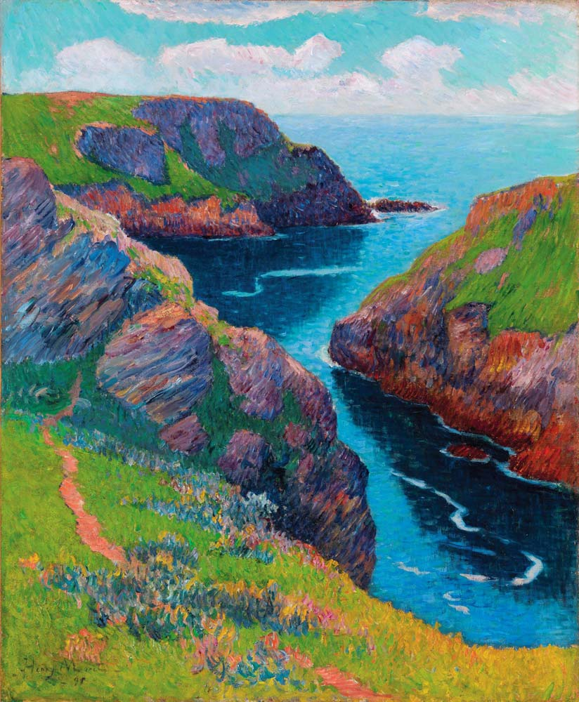
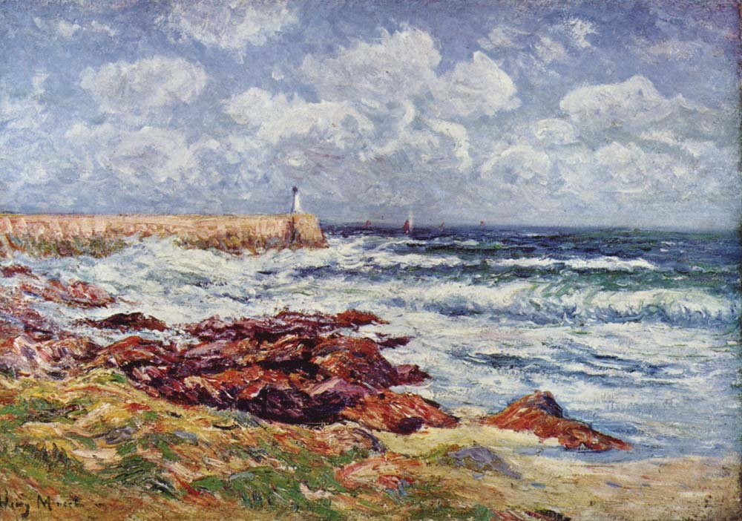

Slide 11
